Slide 1

Tiết 25: ÔN TẬP GIỮA HỌC KÌ II

Slide 2



KHỞI ĐỘNG

Slide 3

KHỞI ĐỘNG
Trong các tiết học trước của học kỳ II, chúng ta đã được tìm hiểu về công cụ xác thực dữ liệu (Data Validation), các hàm Countif, Sumif, If. Hôm nay chúng ta sẽ ôn tập các nội dung đó.

Slide 4




SƠ ĐỒ TƯ DUY
Tạo một sơ đồ tư duy cá nhân: Tóm tắt các mục của môn Tin học mà em đã học trong thời gian qua
BẮT ĐẦU
XEM
KẾT QUẢ

Slide 5
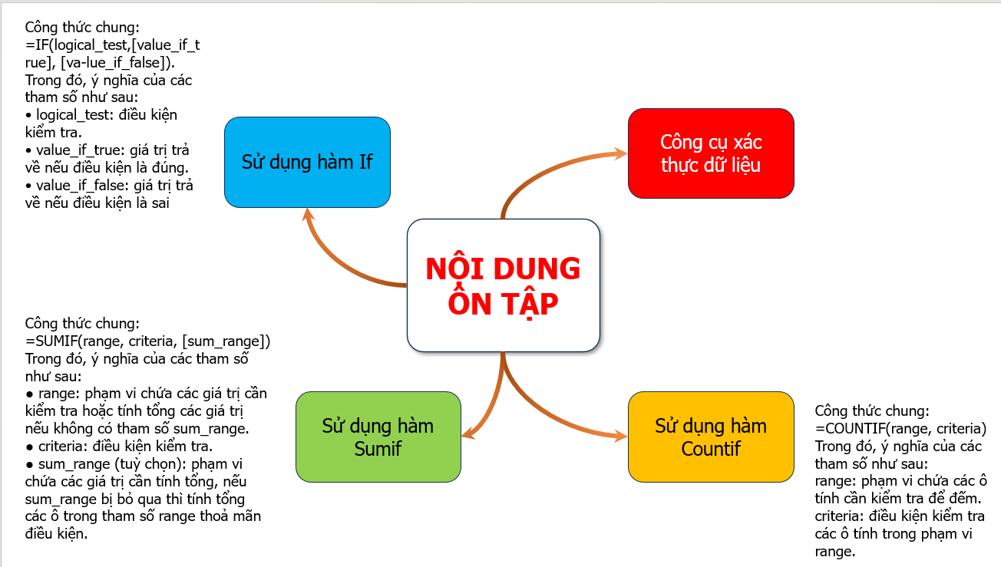
SƠ ĐỒ TƯ DUY

Slide 6

BẮT ĐẦU
HẾT GIỜ!
ÔN TẬP LÝ THUYẾT
HOẠT ĐỘNG NHÓM: Hoàn thiện phiếu học tập
5
4
1
3
2

Slide 7

BẮT ĐẦU
HẾT GIỜ
ÔN TẬP THỰC HÀNH
Tạo bảng tính TaiChinhNhom.xlsx dựa trên bảng tính TaiChinhGiaDinh.xlsx mà các em vẫn thực hành. (xem thêm ở hình 13a.1 và 13a.2 trang 52). Sử dụng các hàm để tính toán các cột.
10
9
1
8
2
7
3
6
4
5

Slide 8







LUYỆN TẬP
Game dọn dẹp lớp học

Slide 9


Công cụ xác thực dữ liệu trong phần mềm bảng tính có tên là gì?
A. Get Data.
B. Data Validation.
C. Sort Data.

Slide 10
Khi muốn công cụ xác thực dữ liệu chỉ cho phép chọn dữ liệu từ danh sách thả xuống, ta cần chọn mục nào trong ô Allow?
A. Time
B. Date
C. List

Slide 11
Từ nào còn thiếu trong chỗ trống?
Hàm COUNTIF …….. trong vùng dữ liệu thoả mãn điều kiện.
A. đếm số ô tính
B. tính tổng giá trị
A. sắp xếp ô tính

Slide 12
Công thức chung của hàm SUMIF là gì?
A. =SUMIF(sum_range, criteria)
B. =SUMIF(range, criteria, [sum_range])
C. = SUMIF (sum_range, criteria, number)

Slide 13

HƯỚNG DẪN
VỀ NHÀ
Ôn tập các kiến thức trọng tâm. Đặc biệt là các ghi nhớ trong sách giáo khoa. Chuẩn bị để kiểm tra giữa học kỳ II.

